Slide 1
Животные Африки
Презентацию подготовил воспитатель МДОАУ ДС № 30
г. Благовещенска.
Викулина Е. С.

Slide 2
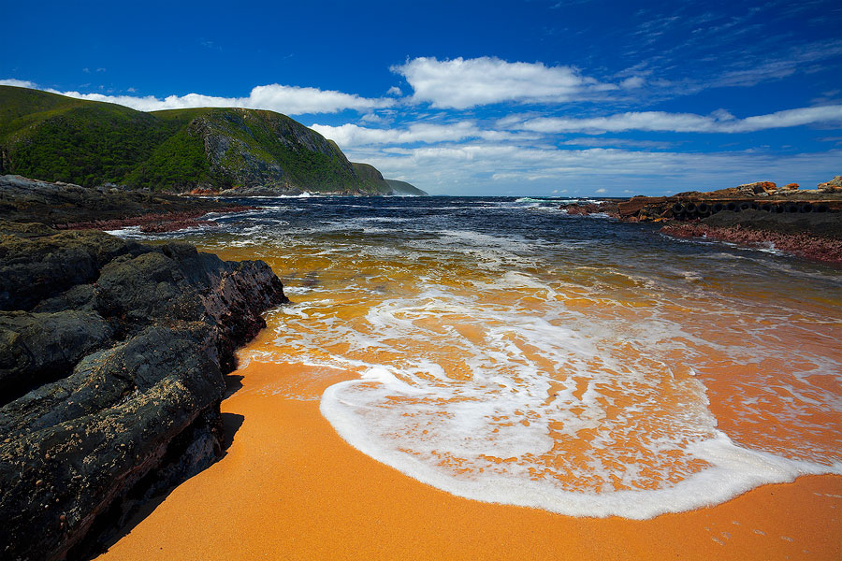
Африка, Африка – волшебный континент. На всей большой планете земли прекрасней нет. Львы и носороги, зебры и слоны, Верблюды, бегемоты – жители страны.

Slide 3
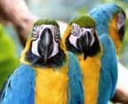
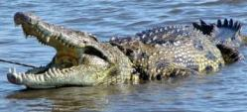
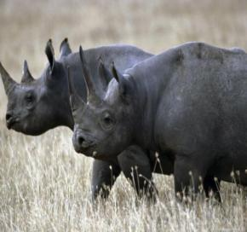
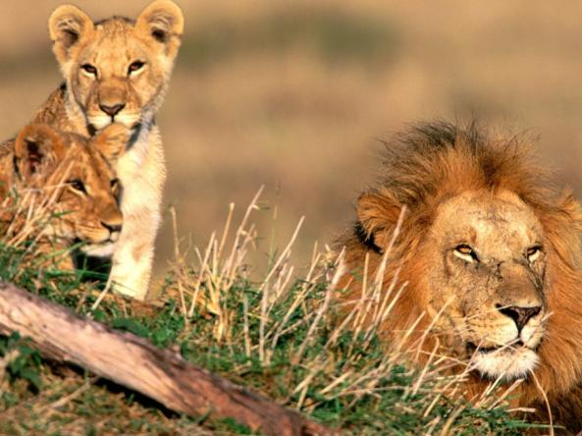
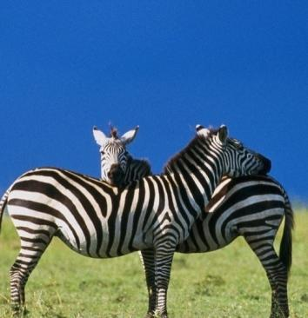
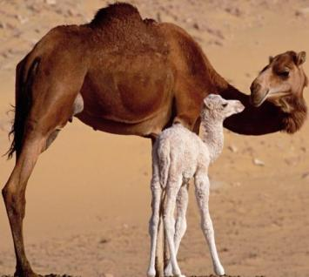
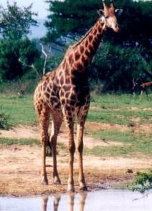
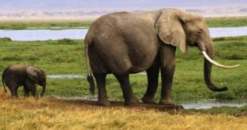
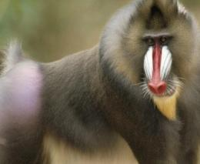
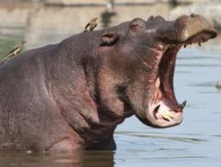
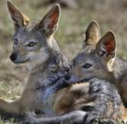
Животные африки.

Slide 4
Мчатся, мчатся по саванне, К водопою утром ранним, Полосатые лошадки, Подскажите-ка ребятки…

Slide 5
Зебра

Slide 6
Его можно научить Очень бодро говорить. Целый день ты с ним играй Это птица …

Slide 7
Попугай

Slide 8
Царь зверей – большая кошка, Порычит со зла немножко, Спит он в логове, поев. Носит гриву, грозный…

Slide 9
Лев

Slide 10
Достаёт своей макушкой – У деревьев до верхушки. Шея, как высокий кран. Добрый в пятнышках…

Slide 11
Жираф

Slide 12
Если б нос был просто носом Я б не мучился вопросом. Если нос – огромный рог Кто тогда я?...

Slide 13
Носорог

Slide 14
Неуклюжий и большой, Он пасётся под водой, Набивает свой живот, Щиплет травку…

Slide 15
Бегемот

Slide 16
С огромными ушами и бивнями дугой, Гуляет по саванне, как великан большой. И хоботом сумеет себя почистить он, Нет никого сильнее, чем африканский…

Slide 17
Слон

Slide 18
Спасибо за внимание!

